Slide 1
Quantour
Presented by Leftovers

Slide 2
1
技术栈和分工
CONTENT
2
功能点
3
计划执行和总结

Slide 3
1
技术栈和分工

Slide 4


技术栈
1
前端
库和框架
React + Redux + dva
组件库
Ant Design + Echarts
都是零基础自学
工具
Less + Webpack + Npm + Photoshop
2
后端
框架
Spring + SpringMVC + Hibernate + Spring Data
数据源
雪球 / 通联（实时数据） + Wind（持久化数据）
接下来
Spark / Weka / R / Python

Slide 5
分工
1
前端（吴志成、吴游杰）
1
参考官方文档学习框架/组件库/工具（长期过程）
2
画设计稿
3
编写代码，数据对接
2
后端（郭浩滨、林志和）
1
参考官方文档学习框架/工具（长期过程）
2
爬虫，数据库维护
3
编写代码，数据对接

Slide 6
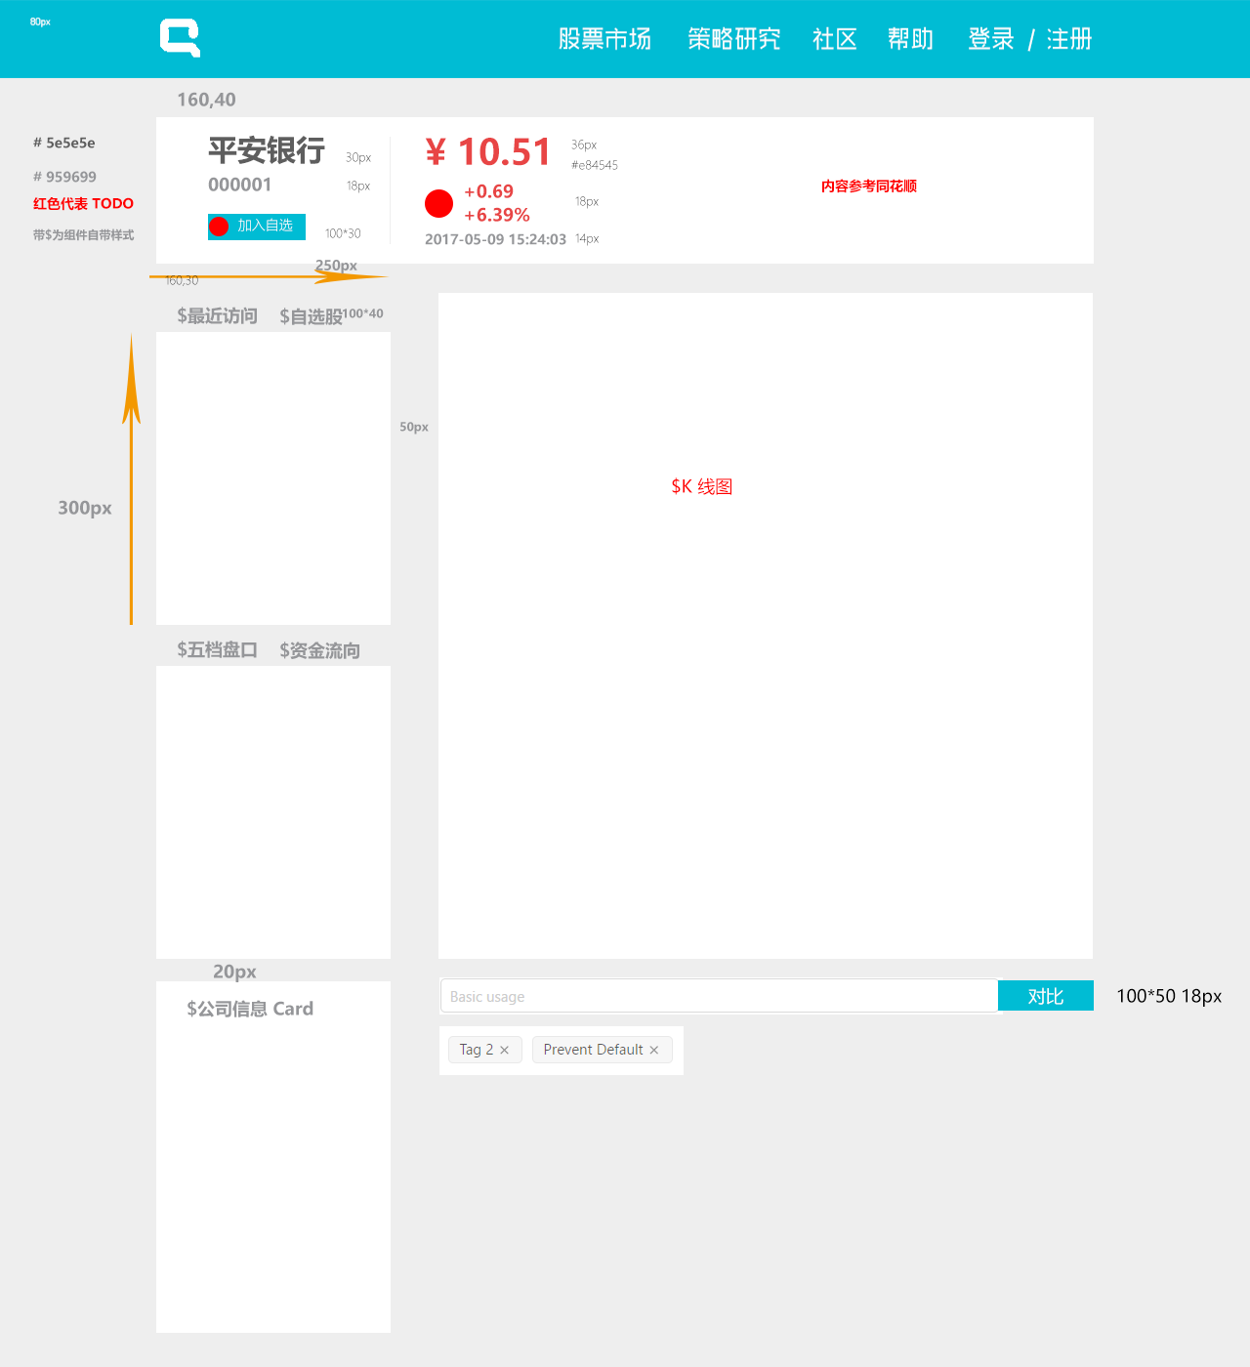
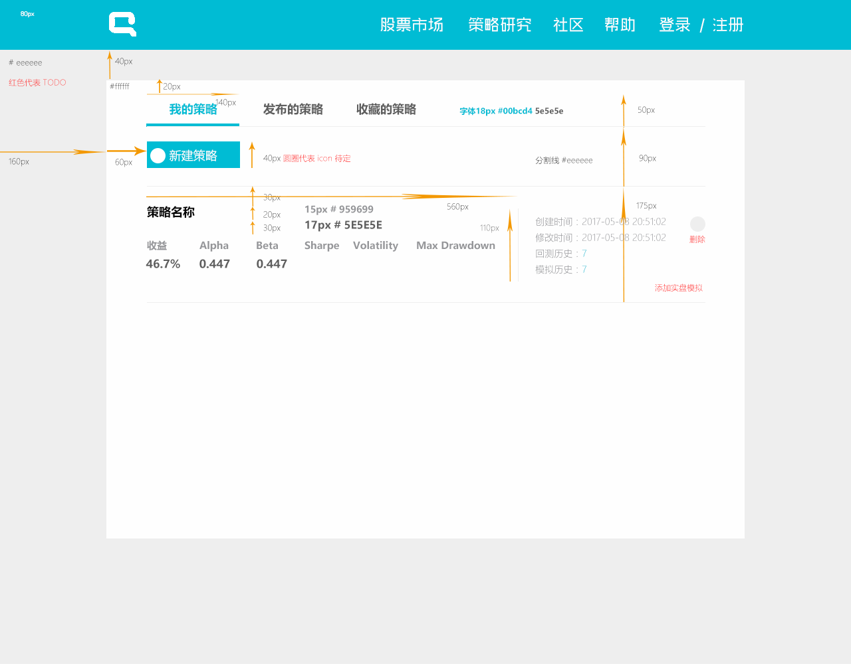
准备-设计稿
1
内容布局（精确到像素）
2
内容样式（对组件大小颜色的记录）

Slide 7
2
功能点

Slide 8
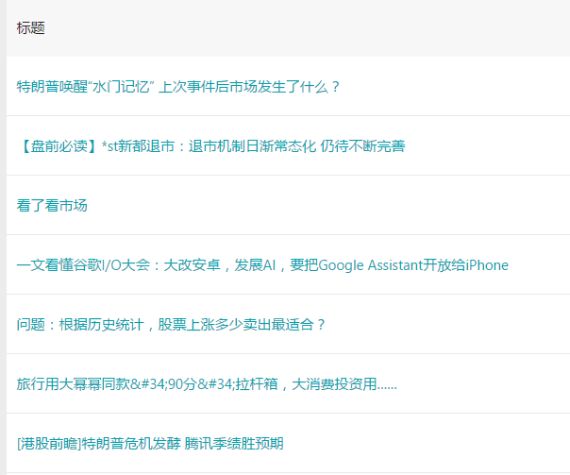
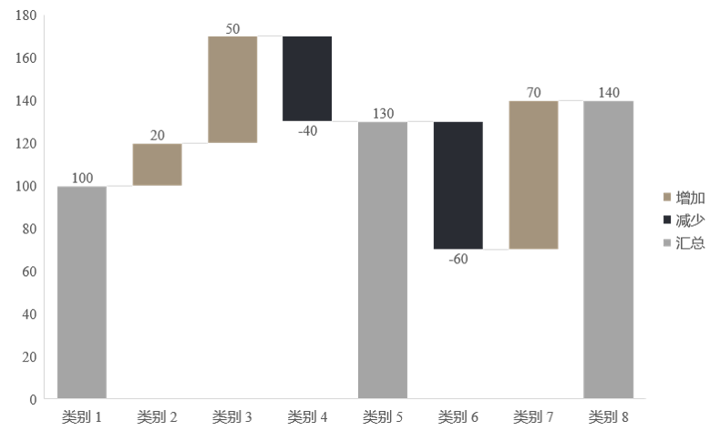
股票行情和个股信息
1
股市行情
1
指数信息
2
股票排行
3
分析图表
4
新闻资讯
2
个股信息
1
总体情况/交易情况/公司信息
2
分时K线图
3
自选股和股票对比
4
新闻资讯

Slide 9
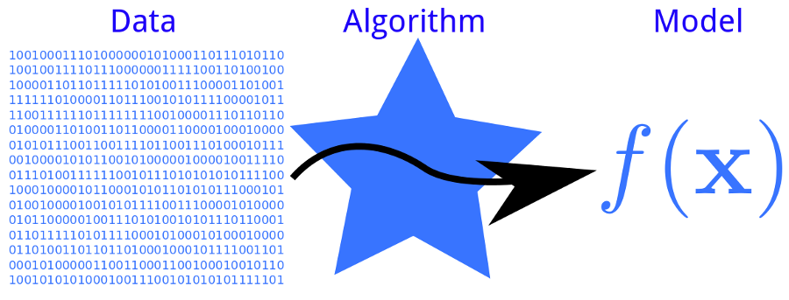
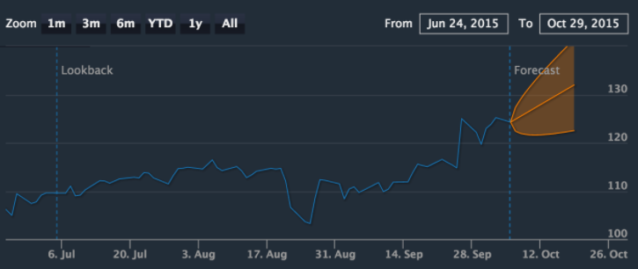
股票分析和趋势预测（重点/亮点）
1
舆情分析
通过第三方接口/爬虫获取新闻情感指数
收集个股新闻 → 自然语言处理 → 新闻情感指数
2
股票价格预测
训练数据集 → ML模型 → 预测价格趋势
3
股票策略验证
股票历史数据 → 运用预测模型 → 检测结果吻合度
4
数据可视化

Slide 10
策略回测
1
制定策略与回测
2
回测历史保存
3
回测结果导出
4
发布和收藏策略

Slide 11
论坛
1
关注 dalao 与粉丝
2
发帖，分享策略心得

Slide 12
3
计划执行和总结

Slide 13
计划执行和总结
第1~2周：制定初步需求，设计稿，学习前置知识，配置环境，疯狂踩坑 = =！
第3周：代码编写，股票数据爬取，完成部分图表信息展示对接。
第4周：完成股票数据对接。
第5~6周：制定进一步的需求（股票分析和趋势预测）、学习量化相关机器学习知识。
第7~?周：制定进一步的需求（策略回测、论坛）、进一步开发

Slide 14

Thank You
Presented by Leftovers
感谢
提供的模板

